Slide 1
LEGISLACIÓN
Cap. IX
Contratos
y
Títulos Circulatorios

Slide 2

Contrato de SEGURO
Elementos Esenciales
Tomador del Seguro
Es quien suscribe el contrato de seguro
Asegurador
Institución o Compañía aseguradora.
Asegurado
Persona física o jurídica que posee un interés en la conservación de la cosa asegurada
Beneficiario
Sujeto, que aún n siendo parte del contrato, recibe la indemnización
Otorga póliza
Obligaciones del ASEGURADOR
Indemnizar ante el evento dañoso, de acuerdo a la póliza (contrato);
Tomar los recaudos para afrontar técnica y económica el siniestro.
Ante la rescisión devolver al asegurado el porcentual de las primas abonadas
Sujetos
Obligaciones del ASEGURADO
Pagar la prima en tiempo y forma; el incumplimiento genera mora automática ocasionando el cese de la cobertura;
No agravar los riesgos, si existiera el asegurador puede optar por rescindir el contrato o reajustar la prima.
Comunicar el siniestro dentro de los tres días de producido
Objeto
Prima
Indemnización
El riesgo, hecho futuro e incierto, que traslada el tomador al asegurador
Precio que debe abonar el tomador de seguros.
Es la suma que el asegurador debe pagar si ocurre el evento dañoso

Slide 3
Pasajero
Conductor
Contrato de Transporte de Personas
El contrato de transporte terrestre y ferroviario se rige por el CCyCN, los demás efectuadas por otros medios (marítimo, fluvial y aéreo) se rigen por leyes especiales.
El es que se encarga de realizar el transporte de personas
Es el que contrata para ser trasladado de un lugar a otro
La importancia de este contrato es la cotidianeidad de su práctica, por ello es vital que se haya incluido este contrato dentro de la normativa que regula los derechos del consumidor
Obligaciones del Transportista
Obligaciones del Pasajero
Proveerle el lugar convenido para viajar
Trasladarlo al lugar prefijado
Garantizar su seguridad
Llevar su equipaje
Pagar el precio pactado
Presentarse en el lugar y momento convenidos para iniciar el viaje
Cumplir con las disposiciones administrativas
Acondicionar su equipaje debiendo ajustarse a las medidas y peso reglamentarios
Prescriben a los 2 Años el reclamo de los daños derivados del contrato de transporte de personas o cosas

Slide 4
Cargador
Destinatario
(en el transporte de carga)
Transportador
Es el que encomienda el transporte de mercaderías de un lugar a otro
Contrato de Transporte de Cosas
El es que se encarga de realizar el transporte de mercadería
El contrato de transporte terrestre y ferroviario se rige por el CCyCN, los demás efectuadas por otros medios (marítimo, fluvial y aéreo) se rigen por leyes espaciales.
La responsabilidad del transportista comienza desde el momento en que recibe la mercadería y culmina cuando hace entrega de las mismas al destinatario.
Es la persona a la que está destinada la carga
Obligaciones del Cargador
Obligaciones del Transportista
La Carta de Porte es el Instrumento que “representa la propiedad de las mercaderías”
Debe reclamar el contenido de la carga e identificar los bultos, con el embalaje adecuado e indicar el destino y destinatario.
Entregar al transportista la documentación necesaria.
Es responsable del los daños que sufran el transportista por algún error u omisión en los puntos anteriores.
Entregar la carta en el mismo estando en que la recibió.
El destinario no está obligado a recibir casos con daños que impida el uso o consumo que le son propios.
Tiene derecho a requerir del cargador que suscriba un documento que contenga las indicaciones .

Slide 5
Cuenta Corriente
MERCANTIL
Cuenta Corriente
BANCARIA
PARTES:
Banco
Cuentacorrentista
Una parte entrega a otra sumas de dinero sin asignar a ninguna cuenta en particular o bien mercadería y convienen en efectuar liquidaciones periódicas.
El Banco se compromete a inscribir diariamente los créditos y débitos, de modo de mantener un saldo actualizado y en disponibilidad del cuentacorrentista.
Se extingue por:
Quiebra, muerte o incapacidad de cualquiera de las partes.
Vencimiento del plazo o la rescisión.
De pleno derecho, pasados 2 periodos completos o el lapso de 1 año, el que fuera menor.
Por las demás causales generales de los contratos.
Este contrato PUEDE incluir servicio de cheque, razón por la cual el Banco deberá entregar chequera al usuario.
El cuentacorrentista podrá contar con autorización para girar en descubierto, que es un servicio adicional del Banco para poder operar con un disponible sin contar con fondos en la cuenta.
Antecedente de la Cuenta Corriente Bancaria

Slide 6
LEASING
Dador
Es quien produce el bien o lo adquiere previamente.
Transfiere la tenencia del bien (no el dominio), el uso y goce de la misma al tomador.
Tomador
Hace uso de la cosa.
Contraprestación => pagar al dador un precio (llamado canon)
Tiene la posibilidad de adquirir la propiedad del bien, haciendo uso de la opción de compra prestablecida.
Cede el uso y goce de la cosa al tomador.
Pueden ser objeto del contrato:
Cosas muebles e inmuebles,
Actualmente se utiliza no solo para bienes de capital, sino también la adquisición de bienes de consumo masivo
Marcas, patentes o modelos industriales y software.
El monto y la periodicidad del canon se determina en el contrato.
El precio de ejercicio de la opción de compra también debe estar acordado en el contrato o ser determinable.
Es un contrato no formal, con puntuales excepciones (casos donde su objeto fuera cosa inmueble, buque o aeronave donde deberá instrumentarse por escritura pública y ser inscripto en el Registro correspondiente).
NO es un Contrato de Locación: en el canon se integra un % del precio total mas los intereses pactados.

Slide 7
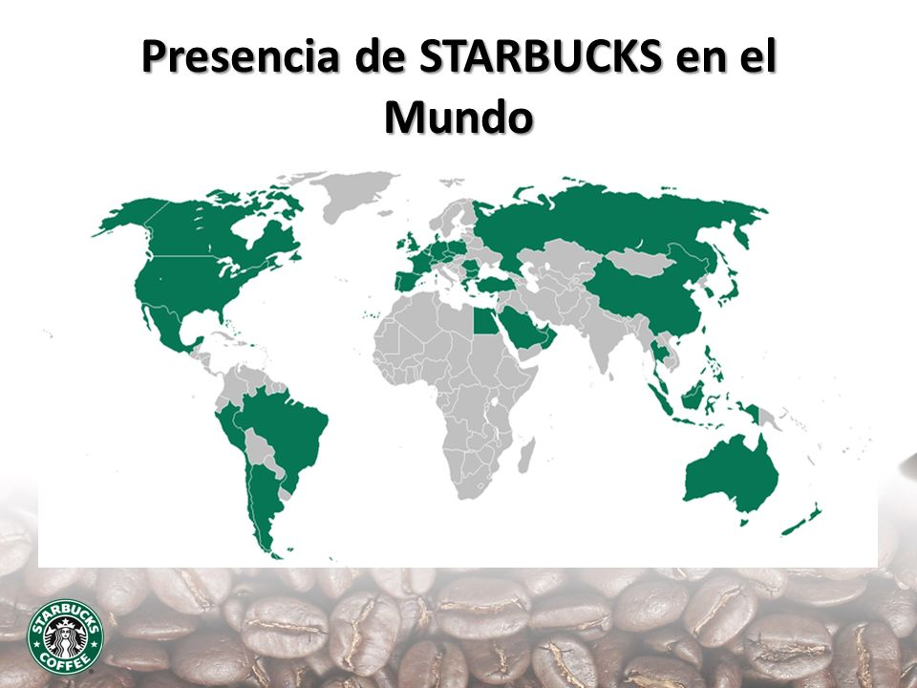
FRANQUICIA
Se trata de un contrato de colaboración empresaria, con origen en la globalización de servicios.
PARTES:
Quien es dueño de una marca exitosa y/o método de organización y que cuenta con un Know-Now específico y diferencial: FRANQUICIANTE
La otra parte impulsa su emprendimiento replicando (total o parcialmente) ese modelo de negocio a partir de un pago: FRANQUICIADO

Slide 8

FRANQUICIA
Este Contrato adquiere diferentes características, según el grado de dependencia entre Franquiciante y Franquiciado, la extensión del control del 1ero. sobre el 2do.
Se diferencian entre las Franquicias Mayorista, la de Desarrollo y el Sistema de negocios.
Licencia de Marca: es la esencia del contrato. La clientela del franquiciado será atraída por el renombre y prestigio de la marca o sus signos.
Transferencia de Know-How y asistencia técnica: el franquiciante esta obligado a proporcionar al franquiciado todo lo referente a la gestión del negocio y lograr la uniformidad del producto, presentación y comercialización.
Suministro: Puede o no haber obligación entre las partes.
Auditorías: ya que implica un impacto decisivo sobre la imagen del franquiciante.
Elementos
Regalías o canon: Es un contrato oneroso, por lo que debe establecerse una retribución al franquiciante. Puede hacerse a través de un canon (un monto fijo ) o de regalías (que se calculan sobre un % de las ventas).
Territorio o exclusividad: Existe un ámbito territorial a favor del franquiciado.
No Competencia y/o posibilidades de subfranquiciar: Claramente el franquiciante se obliga a no competir sobre la zona adjudicada y se prohíbe al franquiciado subfranquiciar.
Confidencialidad : Deber de reserva.
Duración: NO < a 4 años.
Responsabilidad: Las partes son independientes por lo que no existe relación laboral entre ellas.

Slide 9

Contrato de MANAGEMENT
Este contrato surge y se vincula íntimamente con el desarrollo de la administración y dirección de las empresas y su versatilidad.
Es un Contrato para la provisión de profesionales en el “manejo y conducción empresarial”.
Es una relación entre una empresa muy calificada para la Selección de Gerentes y Superiores Jerárquicos y otra que requiere de un RR.HH. específico y especializado, pagando un precio acorde al resultado económico que esperan obtener por el servicio prometido.

Slide 10
La causa que da origen a este contrato es lograr una gestión de confianza plena respecto de un bien determinado para lograr un beneficio personal o para un tercero.
Contrato de FIDEICOMISO
Fiduciante
Sujeto que transfiere la propiedad fiduciaria del bien o conjunto de bienes.
Fiduciario
Sujeto que adquiere el bien y se compromete a administrar y disponer de él según la forma acordada.
Beneficiario
Es la persona que recibe los beneficios derivados del cumplimiento del encargo.
Fideicomisario
Es la persona a la que se le transfiere la propiedad del bien al concluir el fideicomiso.
Tiene las facultades del dueño perfecto y la administración de la cosa.
Es un acreedor especial del fideicomiso.
Aplicaciones del Contrato de Fideicomiso:
1) Administración de bienes de personas que no residen en el país.
2) El Inmobiliario => para la construcción de casas, departamentos o barrios cerrados.
3) El Financiero => permite emitir títulos representativos de deuda.

Slide 11
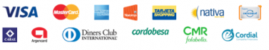
Contrato de TARJETA de CRÉDITO
La Tarjeta de Crédito es un MEDIO de PAGO
Este contrato permite al titular de la tarjeta el aplazamiento del pago de sus operaciones y la financiación de los saldos (mediante el pago de un interés).
La entidad financiera o bancaria, debe abonar al negocio adherido la liquidación de las operaciones en los plazos y condiciones previstas.
El usuario titular es el responsable del pago, debiendo abonar las liquidaciones de sus compras –y de sus adicionales- respetando el pago de los gastos administrativos.
Se trata de un Contrato bancario de adhesión.
Regulación normativa en la Ley de Tarjeta de Créditos N° 25.065 y la Ley de Defensa al Consumidor N° 24.064.

Slide 12
La dinámica de la actividad comercial utiliza documentos que agilicen las transacciones, ya sea en cuanto a la forma de pago (CHEQUES) o asegurando los beneficios del crédito comercial (PAGARÉS).
TÍTULOS CIRCULATORIOS
“Documento NECESARIO para ejercer el Derecho LITERAL y AUTONOMO mencionado en el mismo”
CARACTERES:
NECESIDAD o Incorporación: son títulos representativos de un derecho e indispensables para hacer valer el mismo.
LITERALIDAD: los derechos surgen de lo escrito y establecido en el título. No podrá invocarse aquello que no este fijado en el documento.
AUTONOMÍA: los derechos que surgen del titulo son adquiridos de modo originario en cada transmisión por tenedor legítimo e independientes de la causa que les dio origen (Abstracción).
-------------------- --------------------
ENDOSO: es un acto jurídico unilateral de naturaleza cambiaria.
El beneficiario transmite los derechos a su favor emergentes del documento a un tercero. El endosante queda solidariamente obligado con el librador hacia el portador.

Slide 13
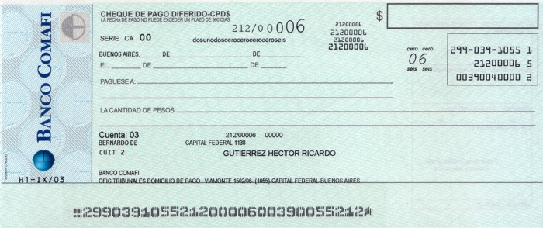
CHEQUES
Los Cheques pueden ser librados:
“A la orden”: a persona determinada. Transferencia x ENDOSO.
“No a la orden”: a persona determinada. Transferencia solamente x CESIÓN.
“Al portador”: a favor de la persona que lo posea. Se transfiere x ENTREGA MANUAL.
Tipos de Cheques:
COMUN
ORDEN de PAGO pura y simple librada contra un Banco en donde el librador tiene fondos depositados en cuenta corriente y/o autorización para girar en descubierto.
PAGO DIFERIDO
ORDEN de PAGO, pero librada a fecha determinada posterior a la de su confección.
Certificados
El Banco garantiza que la cuenta sobre la cual se los gira tiene la suma necesaria para un pago determinado.
Imputados
Aquellos librados con el objeto de destinarlo a un pago determinado, insertando los datos de la deuda que se quiere abonar.
Cruzados
Pagadero a la Vista.
La Fecha de Pago NO puede exceder de un plazo de 360 días de fecha de libramiento.
El importe queda reservado.
Aquellos que al agregar 2 barras paralelas en el extremo superior izquierda del cheque, implica que debe depositarse y no podrá cobrarse por ventanilla.

Slide 14
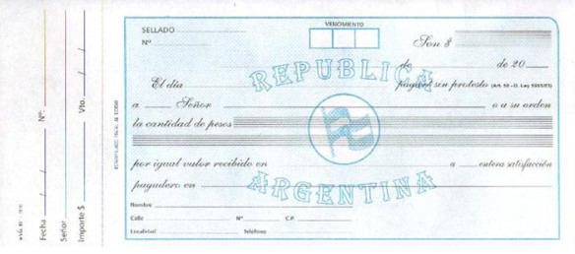
PAGARÉ
Documento mediante el cual el firmante se compromete, en forma incondicional, a pagar a una determinada persona –o a su orden- en el plazo establecido en el mismo o a la vista (con la simple presentación del pagaré) una suma cierta de dinero.
Promesa Pura y Simple
En caso que NO exista Plazo, será considerado pagadero “a la vista”. En caso que NO figure el Lugar de Pago, será considerado el lugar de creación o el domicilio del suscriptor.

